Slide 1



Logo
Analyse des causes profondes
« Type de l’évènement»
Structure
Animateur

Slide 2

Déroulement d’une analyse de causes
Tour de table
Rappels des principes de la revue d’analyse des causes
Présentation de la structure
Présentation chronologique du parcours de prise en charge
Questionnement sur la prise en charge
Analyse collective des causes
Recherche d'actions d'amélioration
Tour de table pour la conclusion
Compte rendu

Slide 3
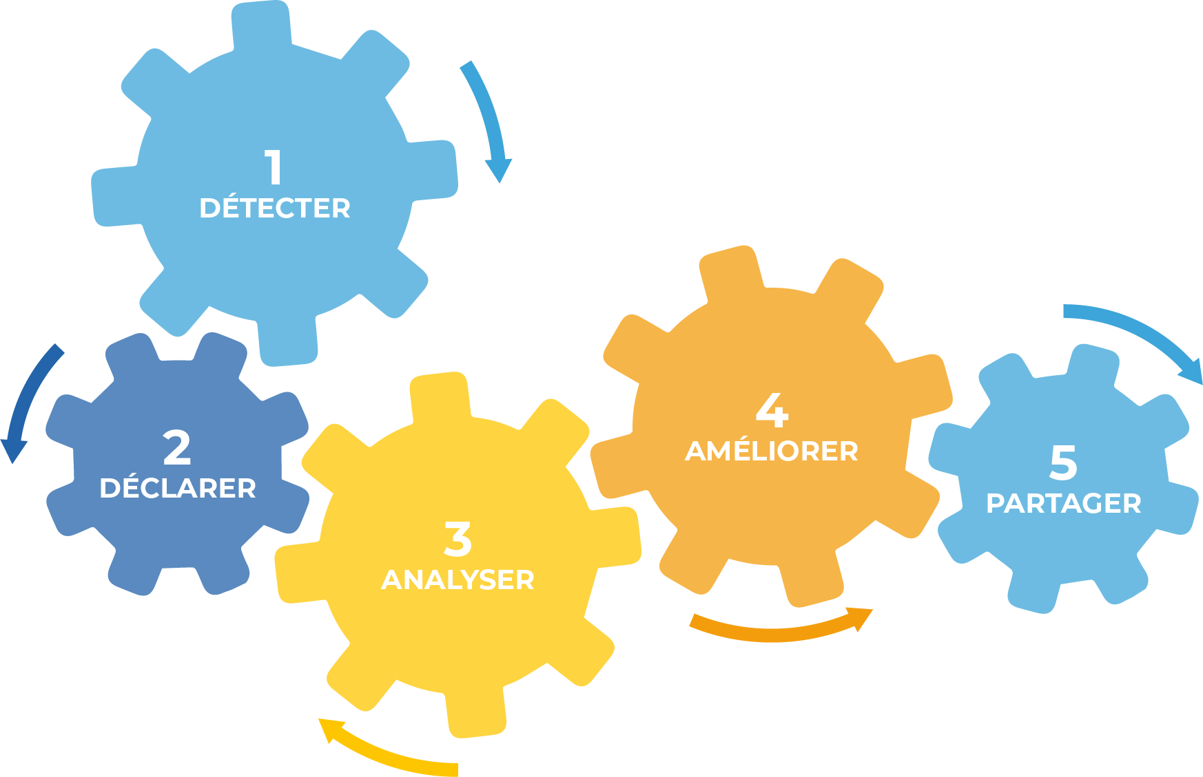
S’améliorer à
partir des EIGS

Slide 4

Les principes de la revue d’analyse des causes
Structure
Rédaction du volet 1 (Déclaration)
Structure
Rédaction du volet 2 dans les 3 mois
ARS
Première analyse
ARS
Seconde analyse
HAS

Slide 5
La déclaration
L’EIGS survenu le XX/XX/XXXX concerne XXX entrainant un probable déficit fonctionnel / une mise en jeu du pronostic vital / un décès
Déclaration sur le portail national de signalement le XX/XX/XXXX par XX, fonction
Volet 2 à saisir au plus tard le XX (3 mois après la date de la déclaration)
L’évènement indésirable a-t-il fait l’objet d’une déclaration interne ?
Plainte ?
Risque médiatique ?

Slide 6
L’établissement
Organisme gestionnaire :
Accueil XX personnes
Professionnels salariés :
Direction
Médecin coordonnateur / prescripteur / spécialiste
Cadre de santé / IDEC
IDE
AS/AMP/ AES
Ergothérapeute
Psychomotricien
Psychologue
…
Situation RH au moment de l’EIGS
Situation RH au moment de l’analyse
Professionnels libéraux :
Kinésithérapeute
Médecin traitant
Participants à l’analyse :
Cf feuille d’émargement

Slide 7
La bibliographie
Selon la thématique : recommandation HAS, RBPP, …
Gestion de l’urgence :
EHPAD :
ASSURE Amélioration des soins d’urgence en EHPAD - Guide des fiches CAT
20 fiches CAT en situation d’urgence en EHPAD - AS IDE
Secteur PH : 24 fiches urgences ARS IDF
Les documents
Déclaration d’EIGS – Volet 1
Dossier de la personne (dossier médical, évaluation des risques, dossier infirmier, suivi des constantes, plan de soin et traçabilité au moment de l’évènement, ordonnance et traçabilité de l’administration, projet personnalisé, transmissions, DLU, CRH ….)
Protocoles en lien avec le type d’EIGS
Protocole de gestion de l’urgence
Plan de formation
Planning au moment de l’EIGS …

Slide 8
Chronologie
Etablie en s’appuyant sur les éléments factuels (ex : transmissions horodatées), le recueil d’information des personnes présentes (personne concernée, professionnels, autres personnes accompagnées, visiteurs, …).
Elle débute avant l’évènement (quelques heures ou quelques jours ou quelques semaines selon la situation) et se termine après la prise en charge de la personne suite à l’événement (surveillance, intervention des secours, transfert, information des proches…)
Une attention particulière est à porter sur l’alerte et la prise en charge de l’urgence
Elle peut être rédactionnelle ou sous forme d’un chronogramme (diapo suivante)

Slide 9
Chronologie
J-h
J-h
J-h
J-h
J-h
J-h
J-h

Slide 10
Chronologie et écarts
J-h
J-h
J-h
J-h
J-h
J-h
J-h

Slide 11
La personne accompagnée
Age
Date d’entrée
ATCD :
Pathologies :
Autonomie :
Traitement :
Au moment de l’EIGS
Changement de traitement récent ?

Slide 12
La personne accompagnée
Risque identifié à l’admission (risque(s) en lien avec l’EIGS)
Evaluation formalisée
Traçabilité
Communication
Risque identifié durant le séjour
Evaluation formalisée
Traçabilité
Communication
Lien avec le projet personnalisé
Si le risque existe actions de prévention mises en place :

Slide 13
La prise en charge
Comment sont évalués et transmis les soins à réaliser et le niveau d’aide ?
Traçabilité des soins ?
Jour et nuit
Traçabilité de la prise médicamenteuse ?
Traitement de fond
« Si besoin »
Traitement de nuit
→ Complexité de la prise en charge ?
● Très complexe
● Plutôt complexe
● Plutôt non complexe
● Non complexe

Slide 14
L’évènement
Ex pour une chute :
Déclaration faite ?
Horaire identifié ? Sinon fourchette possible
Période particulière ?
Témoins ?
Circonstances ?
Présence des aides techniques ? Chaussage ?
Matériel impliqué ? Matériovigilance ?
Locaux ?
Evènement récent ? Somatique ? Autre ?
Adaptation de la Prise en charge ?

Slide 15
La gestion de l’évènement
L’alerte :
PEC de l’urgence ?
Conformité de la PEC ?
Information des proches ?
La surveillance ?
Personnel présent :
Qualification, ancienneté
Connaissance des procédures (chute, urgence)
Formation aux gestes d’urgences
Débriefing ?
Soutien aux équipes ?

Slide 16
Démarche qualité gestion des risques
Politique de prévention des chutes
Référent, déclaration, analyse
Réflexion sur les contentions
Politique d’achat du matériel
Sécurisation des locaux
Protocoles
Prévention et PEC des chutes
Gestion de l’urgences, traumatisme crânien
PEC de la douleur
Prévention de la dénutrition
Formation du personnel
Urgences, chute…
RH
Système d’information

Slide 17
ALARM
Facteurs liés à la personne accompagnée | Actions d’amélioration | Pilote/référent | Echéance
-

Slide 18
ALARM
Facteurs liés aux tâches à accomplir | Actions d’amélioration | Pilote/référent | Echéance
-

Slide 19
ALARM
Facteurs liés aux professionnels | Actions d’amélioration | Pilote/référent | Echéance
-

Slide 20
ALARM
Facteurs liés à l’équipe | Actions d’amélioration | Pilote/référent | Echéance
-

Slide 21
ALARM
Facteurs liés à l’environnement de travail | Actions d’amélioration | Pilote/référent | Echéance
-

Slide 22
ALARM
Facteurs liés à l’organisation / management | Actions d’amélioration | Pilote/référent | Echéance
-

Slide 23
ALARM
Facteurs liés au contexte institutionnel | Actions d’amélioration | Pilote/référent | Echéance
-

Slide 24
Barrières
Qui ont fonctionné
Qui n’ont pas fonctionné
Evitabilité
  Inévitable
  Probablement inévitable
  Probablement évitable
  Evitable

Slide 25
Merci de votre attention !

